Slide 1
Аттестация педагогических работников на 1 и высшую квалификационные категории.
2022 год

Slide 2
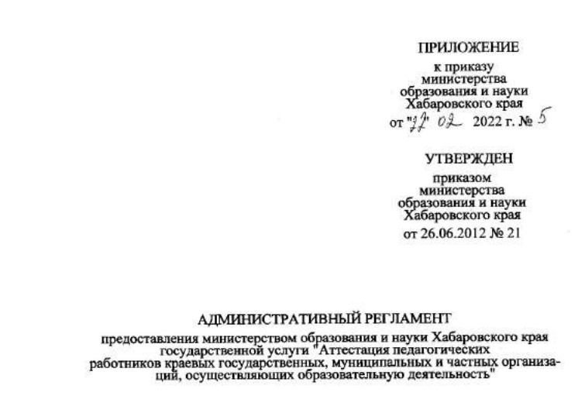
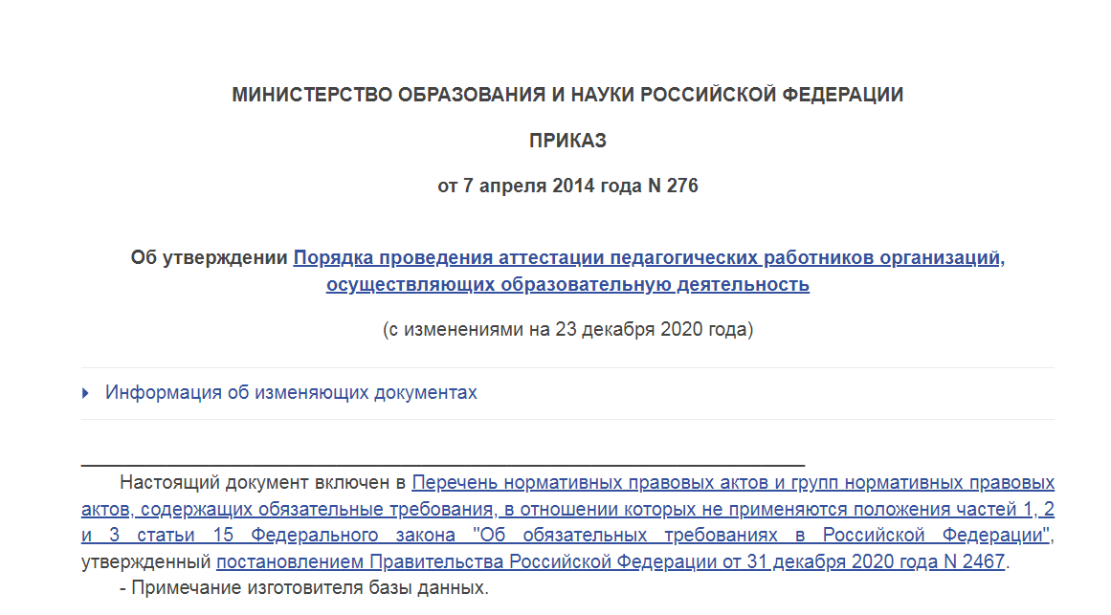
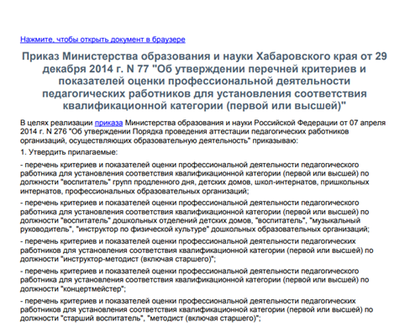
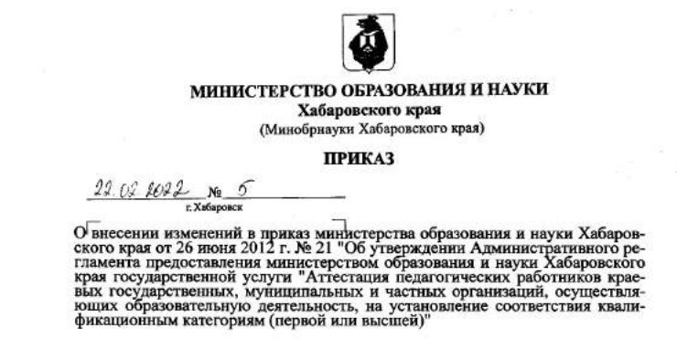
Нормативно-правовая база

Slide 3
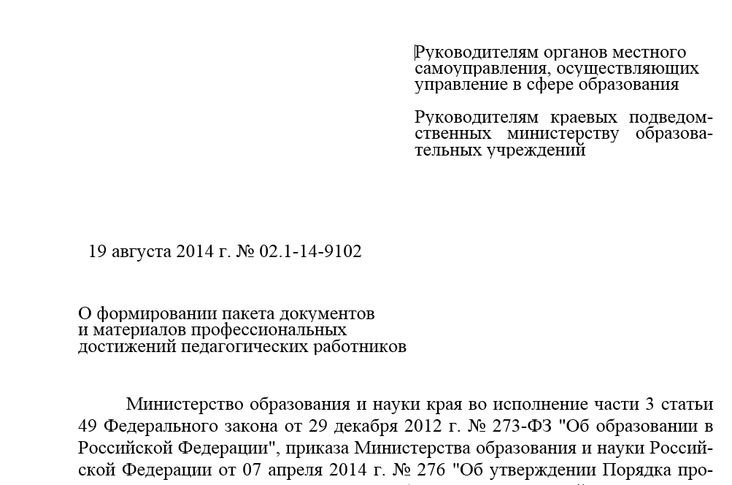
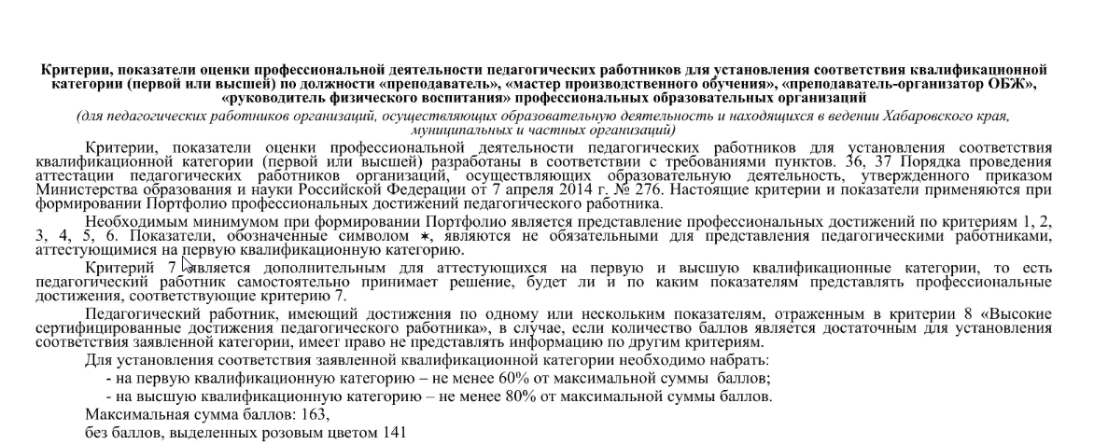
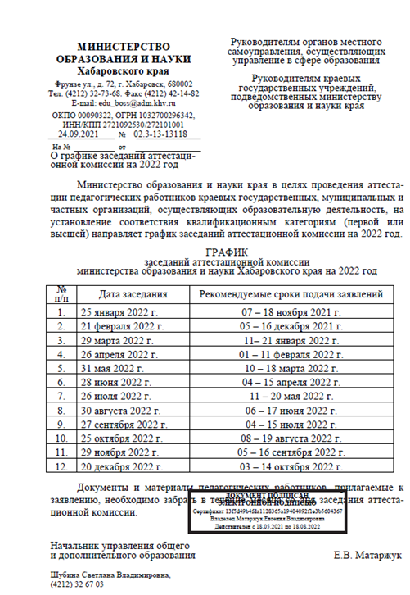
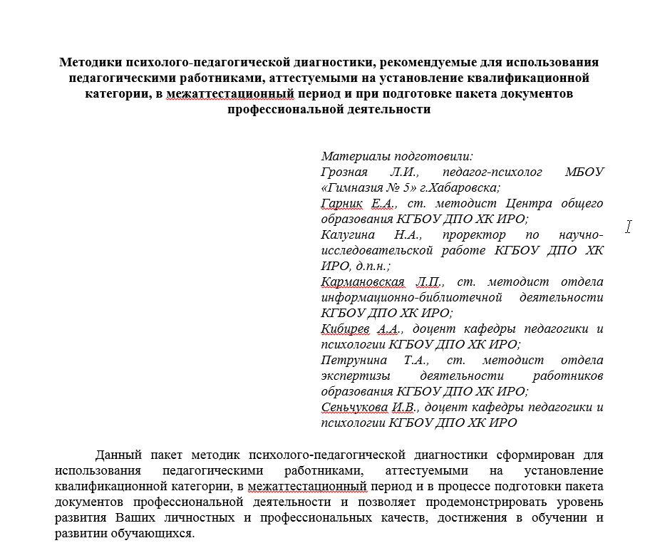
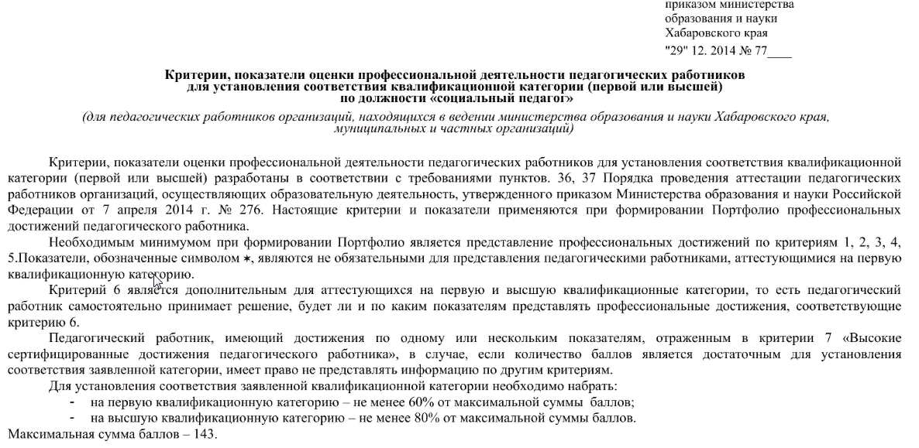
Нормативно-правовая база

Slide 4
3.2.1. Основания для начала административной процедуры
Основанием для начала административной процедуры является поступившее в аттестационную комиссию заявление от заявителя о предоставлении государственной услуги.

Slide 5
Результат предоставления государственной услуги
2.3. Результат предоставления государственной услуги
Результатом предоставления государственной услуги является:
решение о предоставлении государственной услуги по форме согласно Приложению № 1 к настоящему Административному регламенту;
решение о предоставлении государственной услуги по форме согласно Приложению № 2 к настоящему Административному регламенту;
решение об отказе в предоставлении государственной услуги согласно Приложению № 3 к настоящему Административному регламенту;

Slide 6
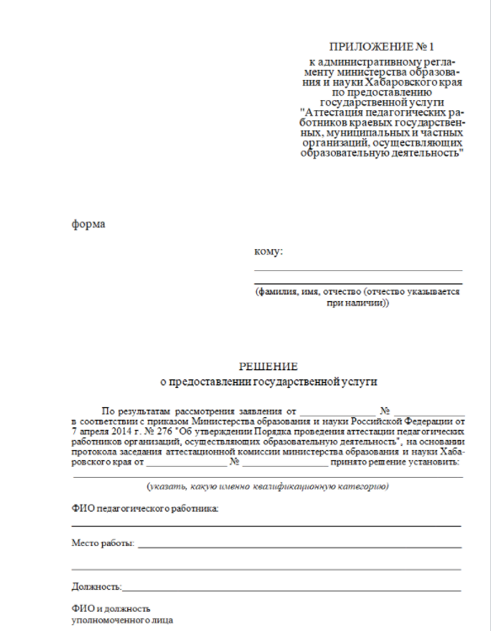
Формат решений по заявлению
Решение «Установить»
Шаблоны презентаций с сайта presentation-creation.ru

Slide 7
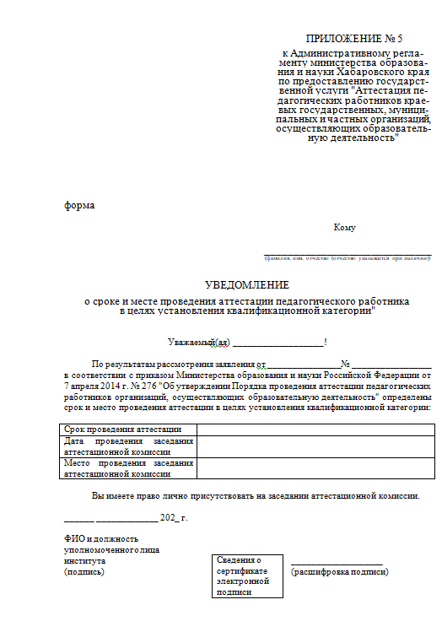
Формат решений по заявлению
Уведомление о сроке, дате и месте проведения заседания
Шаблоны презентаций с сайта presentation-creation.ru

Slide 8
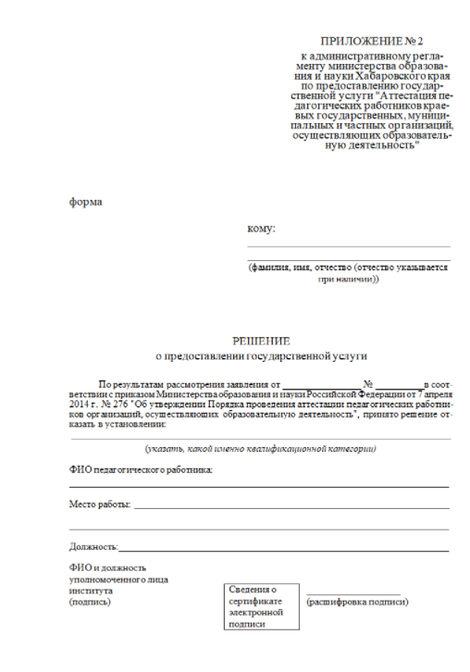
Формат решений по заявлению
Решение «Отказать»
2.8.2. Основаниями для отказа в предоставлении государственной услуги являются:
увольнение педагогического работника;
перевод педагогического работника на другую должность;
обращение заявителя в целях установления высшей квалификационной категории по должности, по которой аттестация будет проводиться впервые, ранее, чем через два года после установления ему первой квалификационной категории по этой должности (при обращении с целью установления высшей квалификационной категории по должности, по которой аттестация будет проводиться впервые);
обращение заявителя с целью установления высшей квалификационной категории при отсутствии у него первой квалификационной категории (при обращении с целью установления высшей квалификационной категории);
обращение заявителя с заявлением ранее, чем через год со дня принятия решения об отказе в установлении квалификационной категории;
обращение заявителя с целью установления первой или высшей квалификационной категории по должности, отсутствующей в подразделе 2 раздела I номенклатуры должностей педагогических работников организаций, осуществляющих образовательную деятельность, должностей руководителей образовательных организаций, утвержденной постановлением Правительства Российской Федерации от 8 августа 2013 г. № 678;
несоответствие содержания или оформления заявления, документов и материалов, представленных заявителем, требованиям, установленным пунктом 2.6.2 настоящего Административного регламента, Приложением № 4 к настоящему Административному регламенту.

Slide 9
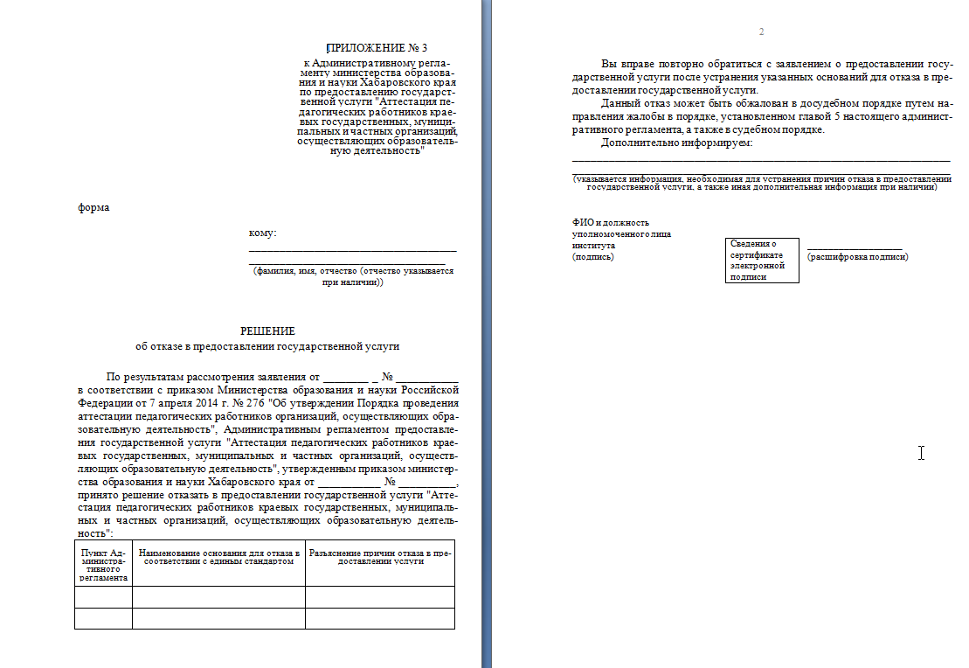
Формат решений по заявлению
Решение «Отказать, но доработать»
Шаблоны презентаций с сайта presentation-creation.ru

Slide 10
Документы:
2.6.1. Для получения государственной услуги заявитель подает в аттестационную комиссию:
заявление о проведении аттестации по форме согласно Приложению № 4 к настоящему Административному регламенту;
документ, удостоверяющий личность заявителя (паспорт гражданина Российской Федерации).
Заявитель вправе по собственной инициативе представить вместе с заявлением документы и материалы, подтверждающие результаты его профессиональной деятельности.
2.6.2. Заявление, документы и материалы, представляемые заявителем по собственной инициативе, должны соответствовать следующим требованиям:
тексты документов должны быть написаны разборчиво;
тексты документов не должны иметь подчисток, приписок, зачеркнутых слов и не оговоренных в них исправлений; а также повреждений, наличие которых не позволяет прочесть или однозначно истолковать указанные в них сведения;
копии грамот, дипломов, удостоверений и иных документов, подтверждающие достижения в профессиональной деятельности педагогических работников, заверяются руководителем образовательной организации (при наличии).
Шаблоны презентаций с сайта presentation-creation.ru

Slide 11
Способы подачи документов:
2.6.3. Для получения государственной услуги заявитель вправе подать заявление, документы и материалы одним из следующих способов:
лично, обратившись в институт;
письмом по почте, в том числе с уведомлением о вручении, в адрес института;
в электронной форме посредством ЕПГУ с использованием информационно-телекоммуникационных сетей общего пользования.
В случае направления заявления посредством ЕПГУ формирование заявления осуществляется посредством заполнения интерактивной формы через личный кабинет на сайте www.gosuslugi.ru без необходимости дополнительной подачи заявления в какой-либо иной форме.
2.6.4. Непредставление заявителем документов и материалов не является основанием для отказа заявителю в предоставлении государственной услуги.
Заполненное заявление отправляется заявителем в аттестационную комиссию. При авторизации в ЕСИА заявление считается подписанным простой электронной подписью заявителя.
В случае направления заявления посредством ЕПГУ результат предоставления государственной услуги также может быть выдан заявителю на бумажном носителе по запросу заявителя.

Slide 12
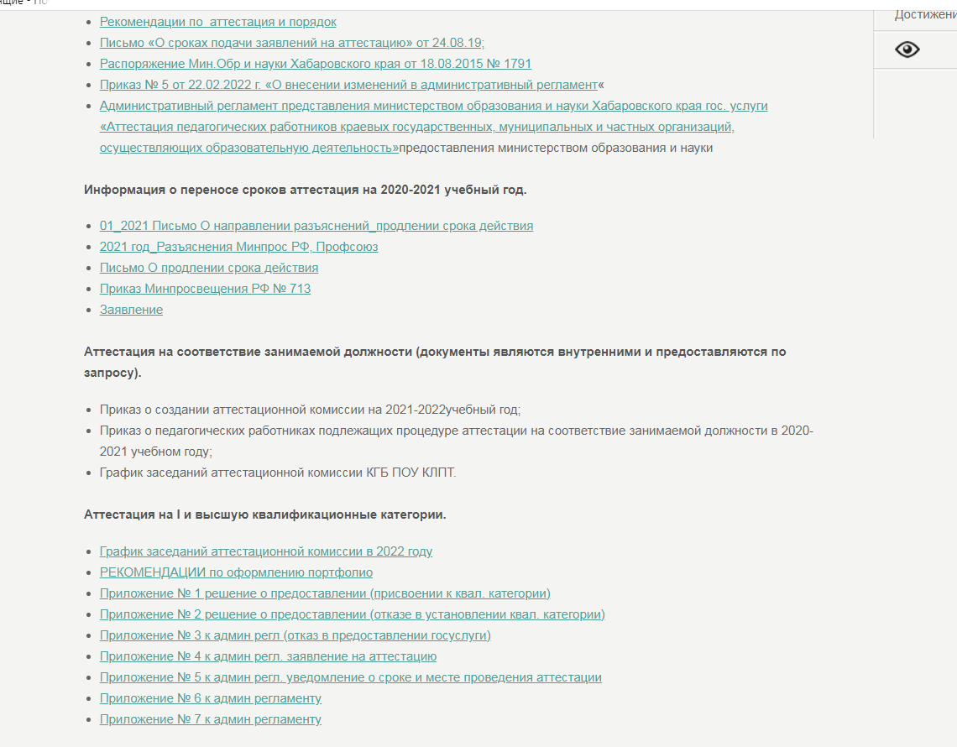
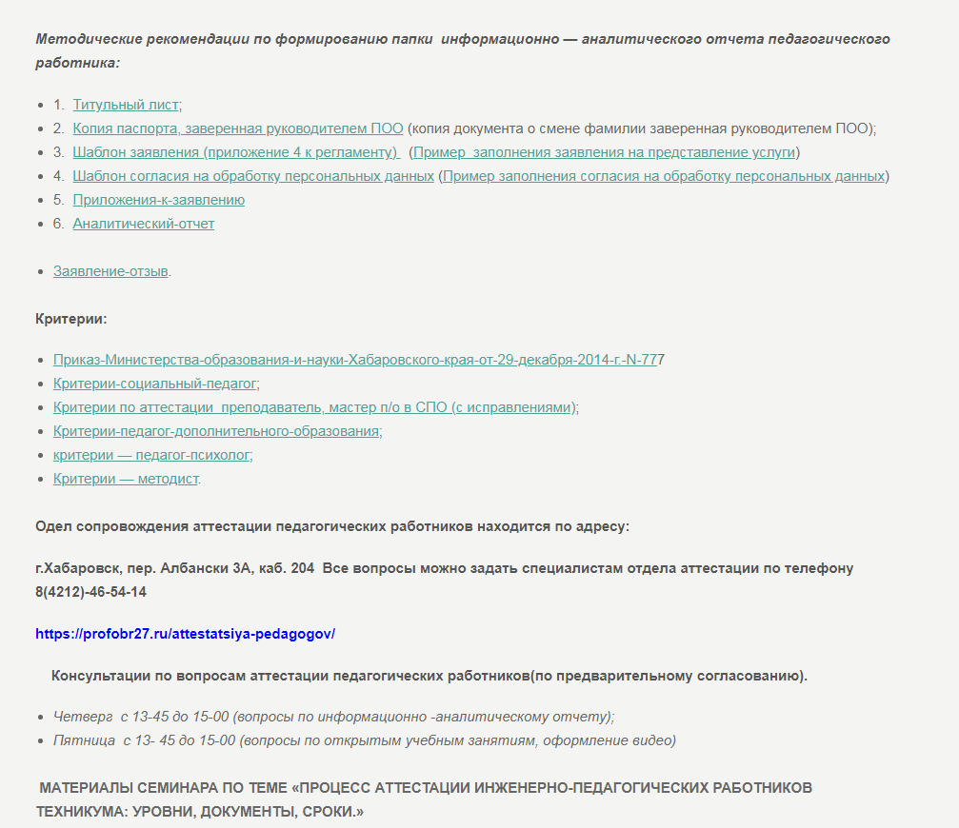
Где брать шаблоны ?

Slide 13
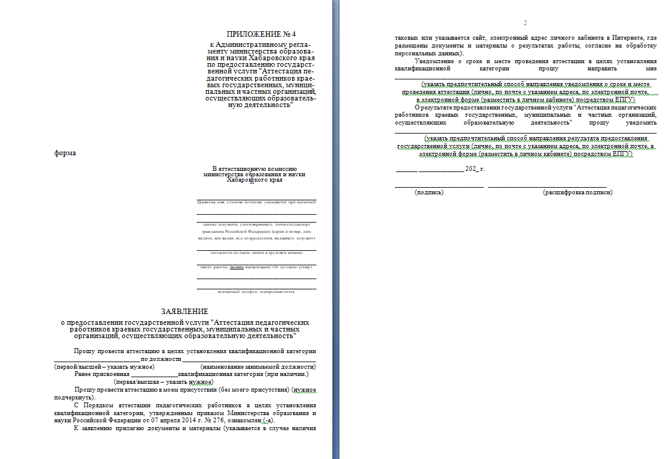
Заявление на аттестацию
Шаблоны презентаций с сайта presentation-creation.ru

Slide 14
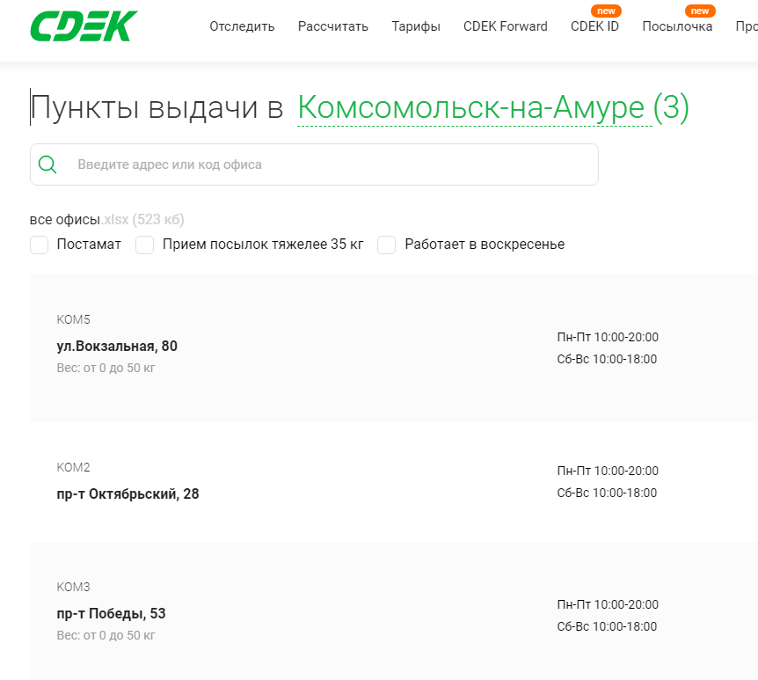
Подача заявления на бумажных носителях
Одел сопровождения аттестации педагогических работников находится по адресу:
г. Хабаровск, пер. Албански 3 А, каб. 204
Все вопросы можно задать специалистам отдела аттестации по телефону 8(4212)-46-54-14

Slide 15
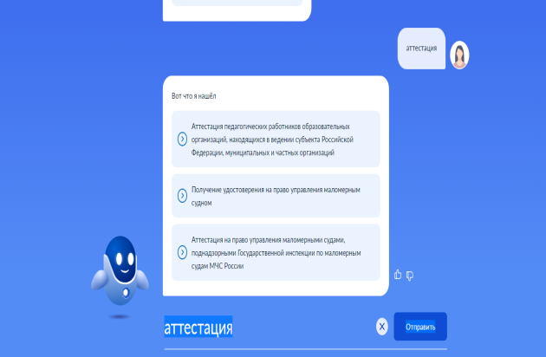
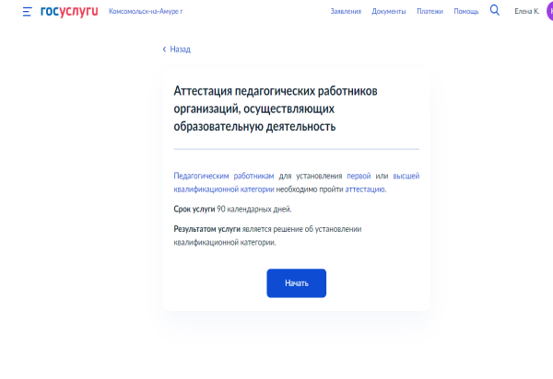
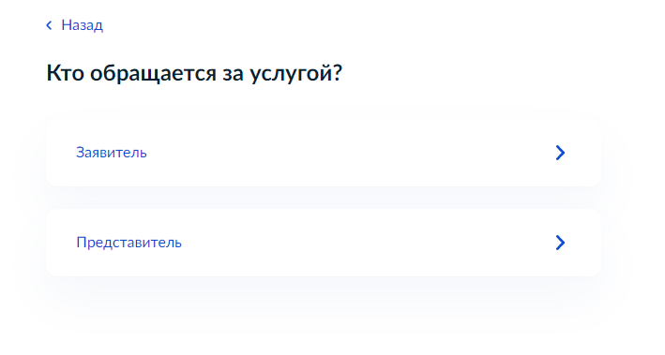
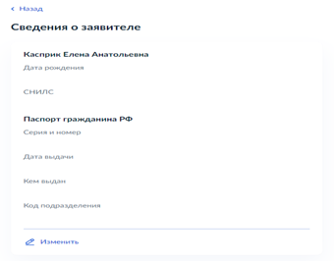
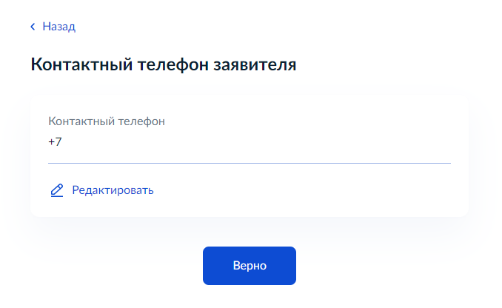
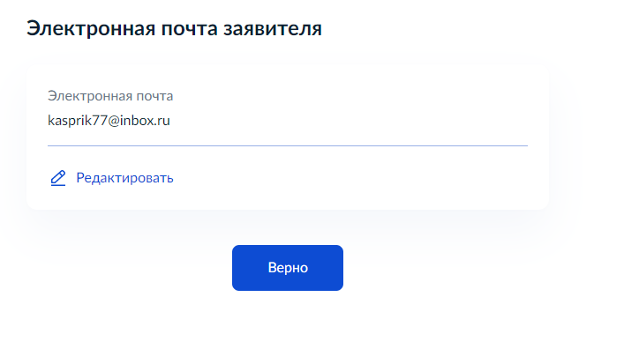
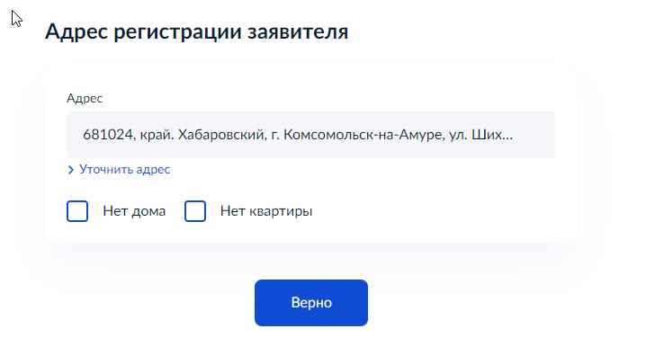
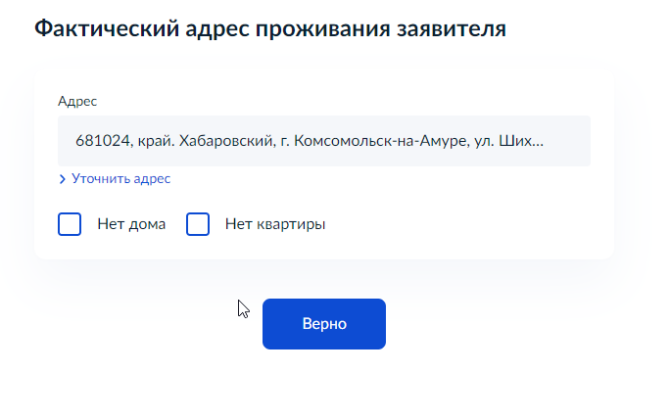
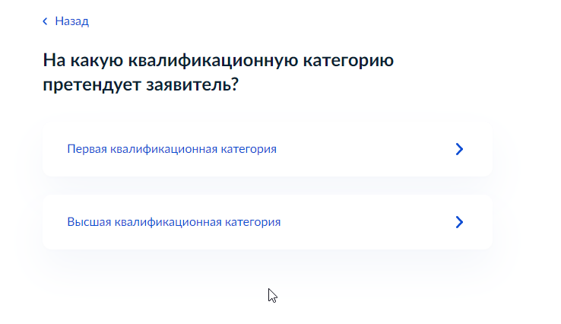
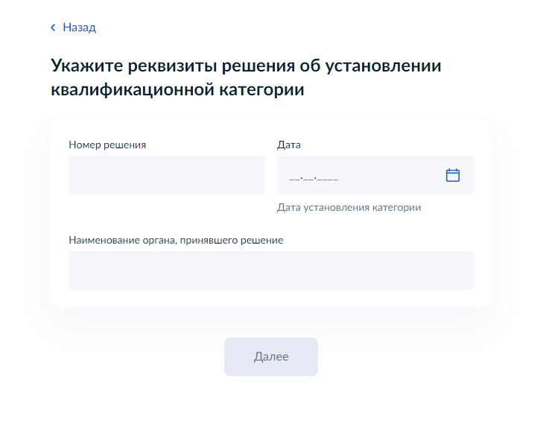
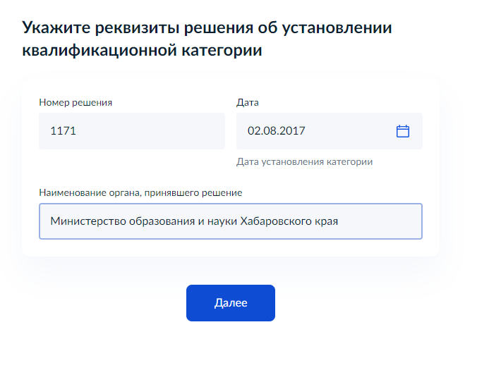
Электронная подача заявления

Slide 16
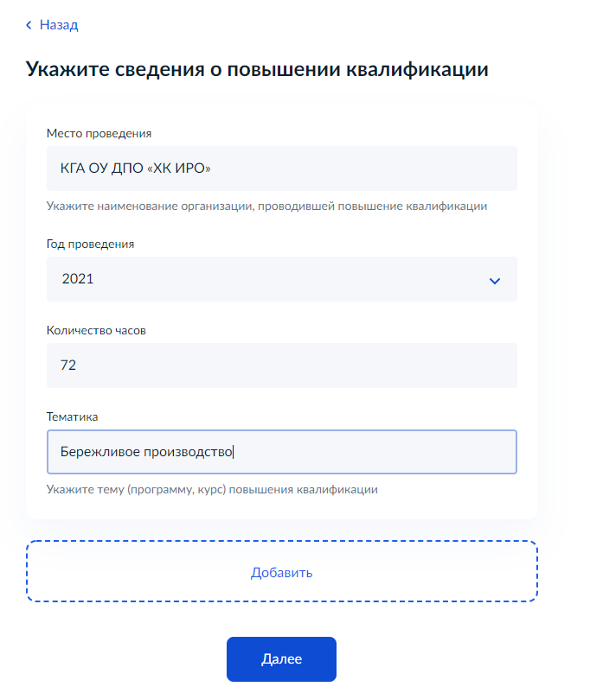
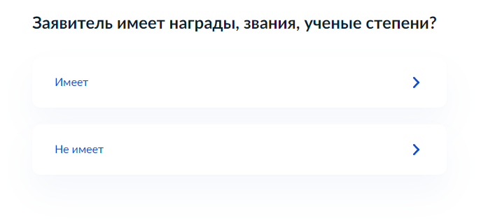
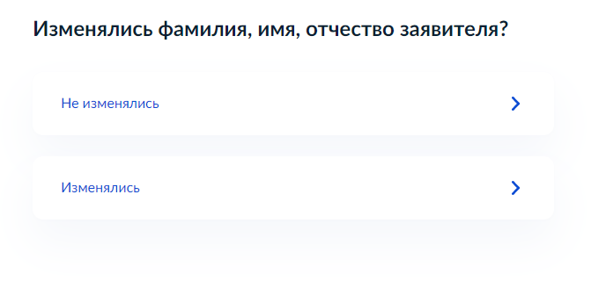
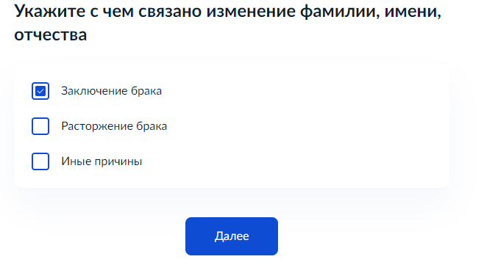
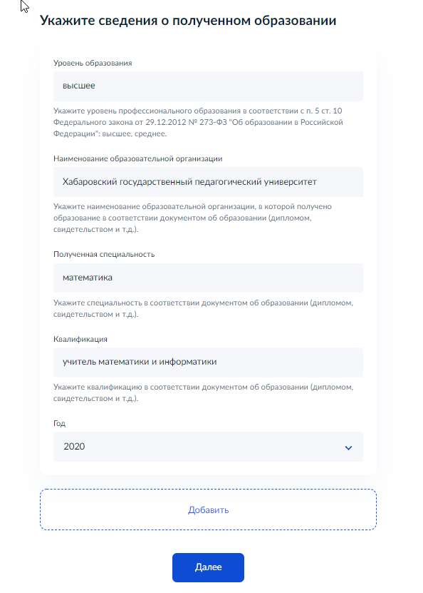
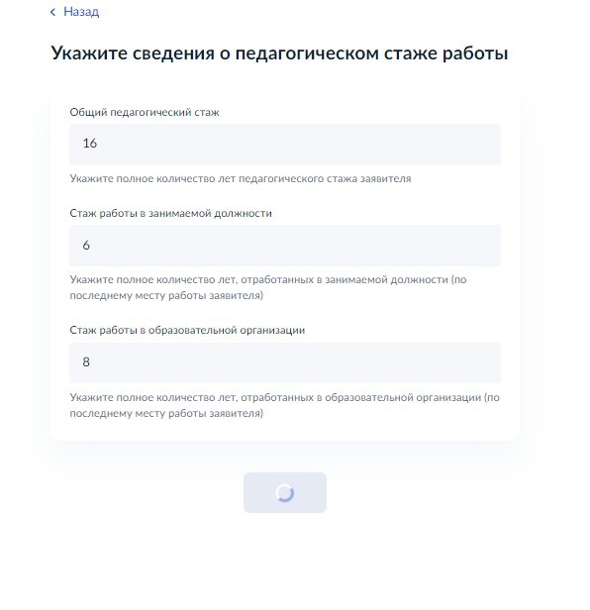
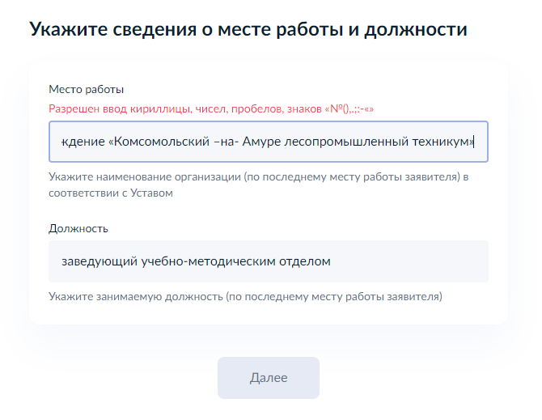
Электронная подача заявления

Slide 17
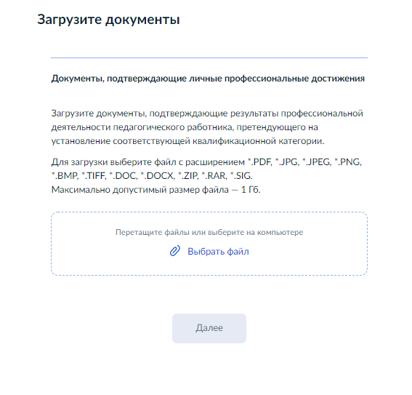
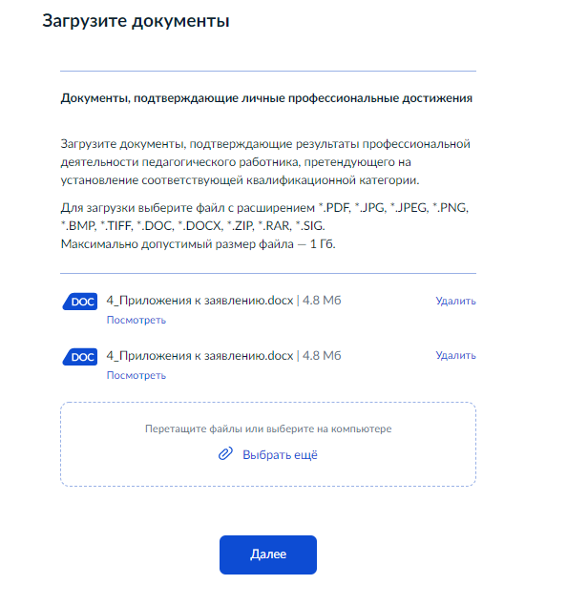
Электронная подача заявления

Slide 18
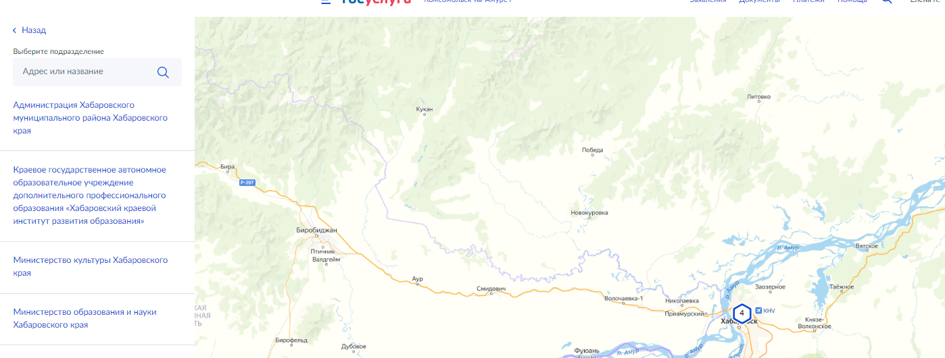
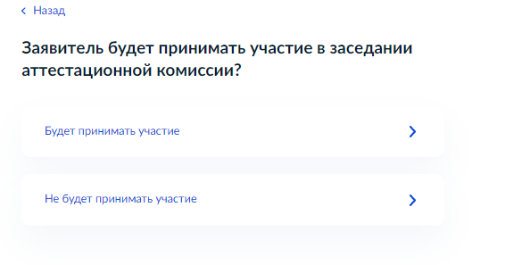
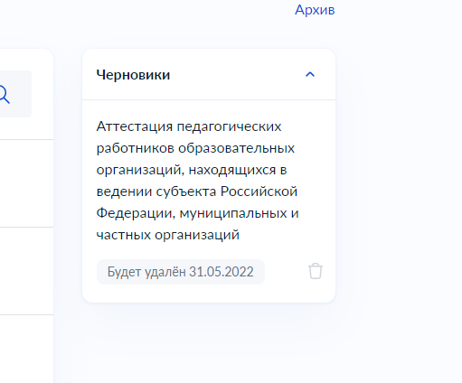
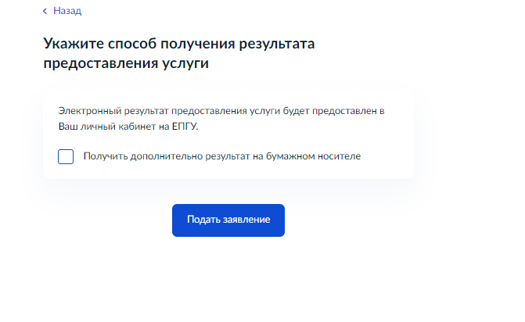
Электронная подача заявления

Slide 19
СПАСИБО ЗА ВНИМАНИЕ.
Готова к Вашим вопросам

